Slide 1

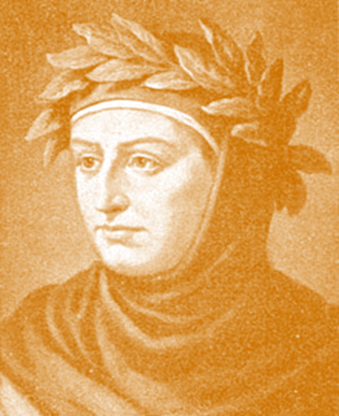
ZÁKLADNÍ ŠKOLA SLOVAN, KROMĚŘÍŽ, PŘÍSPĚVKOVÁ ORGANIZACE
ZEYEROVA 3354, 767 01 KROMĚŘÍŽ
projekt v rámci vzdělávacího programu
VZDĚLÁNÍ PRO KONKURENCESCHOPNOST
ŠABLONA ČÍSLO: III/2
NÁZEV: INOVACE A ZKVALITNĚNÍ VÝUKY PROSTŘEDNICTVÍM ICT
PŘEDMĚT: JAZYK ČESKÝ
ROČNÍK: IX.
TÉMA: GIOVANNI BOCCACCIO
AUTOR: MGR. HANA GINTEROVÁ
DATUM VYTVOŘENÍ: 24. 10. 2011
VY_32_INOVACE_27_HG

Slide 2
ANOTACE
PREZENTACE BYLA VYTVOŘENA JAKO DOPLNĚNÍ K OPAKOVACÍMU UČIVU 9. ROČNÍKU RENESANCE A HUMANISMUS – SPISOVATEL GIOVANNI BOCCACCIO
V RÁMCI PREZENTACE MAJÍ ŽÁCI MOŽNOST SEZNÁMIT SE
S OSOBNOSTÍ A DÍLEM SPISOVATELE
S DIVADELNÍMI ADAPTACEMI JEHO DÍLA
S LITERÁRNÍMI TERMÍNY
DO PREZENTACE JSOU VLOŽENY HYPERTEXTOVÉ ODKAZY
Pilotáž: Prezentace pilotována ve třídách 9. ročníku, ale je možné ji využít k doplnění učiva literární výchovy ve všech ročnících II. stupně ZŠ a víceletá gymnázia. Dílo Dekameron si žáci dobře pamatují, doporučuji prezentaci doplnit četbou ukázky nebo zhlédnutím filmového zpracování tří příběhů z Dekameronu natočených italskou televizí. Hypertextový odkaz vás dovede na stránky tzv. „Perfidního divadla“, což je termín pro žáky nejen nový, ale také působivý díky humorné stránce.

Slide 3
KLÍČOVÁ SLOVA
RENESANCE
HUMANISMUS
POEZIE
PRÓZA
NOVELA
FABULOVAT

Slide 4
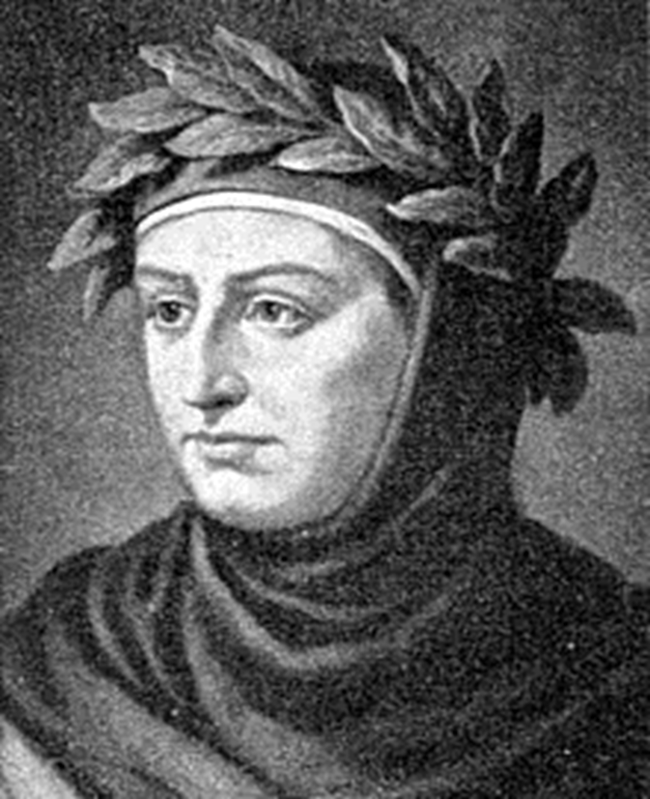
Giovanni Boccaccio
[džovany bokačo]
„Lépe je pykat za to, co jsme si užili, než litovat to,
co jsme propásli.“
„V lásce vyhrává ten, kdo miluje méně.“
„Je lépe litovat, že jsme něco zažili, než litovat,
že jsme nezažili nic.“

Slide 5
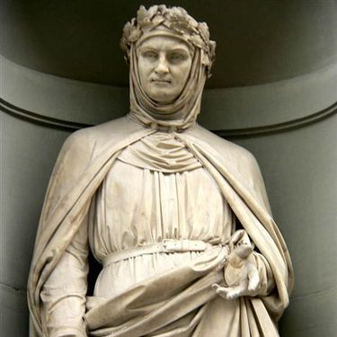
Giovanni Boccaccio

Slide 6
Zajímavosti o životě
Boccaccio se narodil jako nemanželský syn zástupce florentského bankovního domu Bardiů. Svou matku sice nepoznal, ale jeho otec věnoval jeho výchově a vzdělání značnou pozornost
Boccaccio studoval práva na neapolské univerzitě
Otec mu umožnil přístup na neapolský královský dvůr, a tím i styk s řadou vzdělanců.
Díky svému nadání vyprávět vtipné příhody ze života a zajímavě fabulovat měl Boccaccio ve společnosti velký úspěch.

Slide 7

SPISOVATELSKÁ JMENOVKA
Giovanni Boccaccio
italský spisovatel 14. století
zakladatel italské umělecké prózy
psal také poezii
Nejproslulejší prózou je DEKAMERON
(soubor sta novel s milostnou tematikou)
ZAPIŠTE SI DO SEŠITU

Slide 8
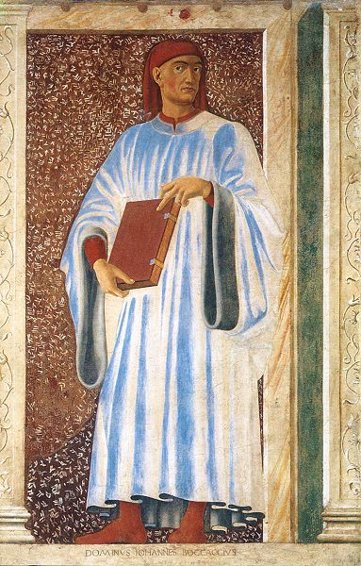

Slide 9
Dekameron
Známý cyklus Dekameron je považován za vrcholné Boccacciovo dílo.
Jedná se o soubor sta novel převážně s erotickým zaměřením.
Příběhy jsou ve stejném poměru rozděleny do deseti dní (deka = deset, hemerá = den)
vypráví je deset mladých lidí (7 žen a 3 muži), kteří utekli z města na venkov, aby se zachránili před morem, který vypukl ve Florencii roku 1348.

Slide 10
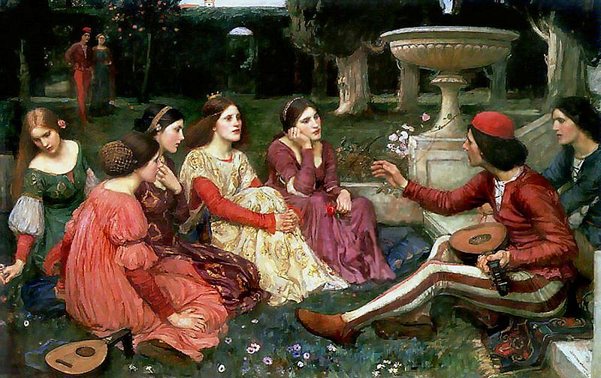
PERFIDNÍ DIVADLO – AMATÉRSKÉ DIVADLO PRAHA
ŽENSKÉ ROLE HRAJÍ MUŽI

Slide 11
Literární termíny
RENESANCE
HUMANISMUS
POEZIE
PRÓZA
NOVELA
FABULOVAT

Slide 12
CITACE: OBRÁZKY, FOTOGRAFIE, KRESBY
Autor neznámý, vložil uživatel Gabor. Http://cz.wikipedia.org [online]. 14. 1. 2005, 16:01[2011-10-24] Soubor:Giovanni Boccaccio.jpg. From Wikipedia, the free encyclopedia. Dostupné z WWW: <http://cs.wikipedia.org/wiki/Soubor:Giovanni_Boccaccio.jpg>
Vložil uživatel JoJan. Http://en.wikipedia.org [online]. 14:19, 11 November 2005[2011-10-24] File:Boccaccio01.jpg. From Wikipedia, the free encyclopedia. Dostupné z WWW: <http://en.wikipedia.org/wiki/File:Boccaccio01.jpg>
PRAEFCKE, Andreas. Http://en.wikipedia.org [online]. 10:23, 27 giu 2005[2011-10-24] File:Andrea del Castagno Giovanni Boccaccio c 1450.jpg. From Wikipedia, the free encyclopedia. Dostupné z WWW: <http://it.wikipedia.org/wiki/File:Andrea_del_Castagno_Giovanni_Boccaccio_c_1450.jpg>
KOEHNE, André. Http://it.wikipedia.org [online]. 23:58, 7 set 2006[2011-10-24] File:Waterhouse decameron.jpg. From Wikipedia, the free encyclopedia. Dostupné z WWW: <http://it.wikipedia.org/wiki/File:Waterhouse_decameron.jpg>
FOTOGRAFIE JSOU VKLÁDÁNY OPAKOVANĚ

